Slide 1


SATAKUNNAN TALOUS
Nykytila ja lähiajan näkymät 46
Toukokuu 2026
Aluekehitysasiantuntija Saku Vähäsantanen
Satakuntaliitto
Etunimi.sukunimi@satakunta.fi
Puh. 044 711 4350

Slide 2
SATAKUNNAN TALOUS
Nykytila ja lähiajan näkymät 46
Toukokuu 2026
Katsauksen ovat rahoittaneet Satakuntaliitto, Pyhäjärvi-instituutti, Satafood Kehittämisyhdistys ry, Porin kaupunki, Prizztech Oy, Satakunnan koulutuskuntayhtymä, Huittisten kaupunki, Länsirannikon Koulutus Oy WinNova, Satakunnan Yrittäjät ry, Lounais-Suomen elinvoimakeskus, Rauman kaupunki, Kankaanpään kaupunki, Porin yliopistokeskus, Satakunnan ammattikorkeakoulu, Turun kauppakorkeakoulun Porin yksikkö, Satakunnan kauppakamari, Rauman kauppakamari sekä Eurajoen kunta.

Slide 3
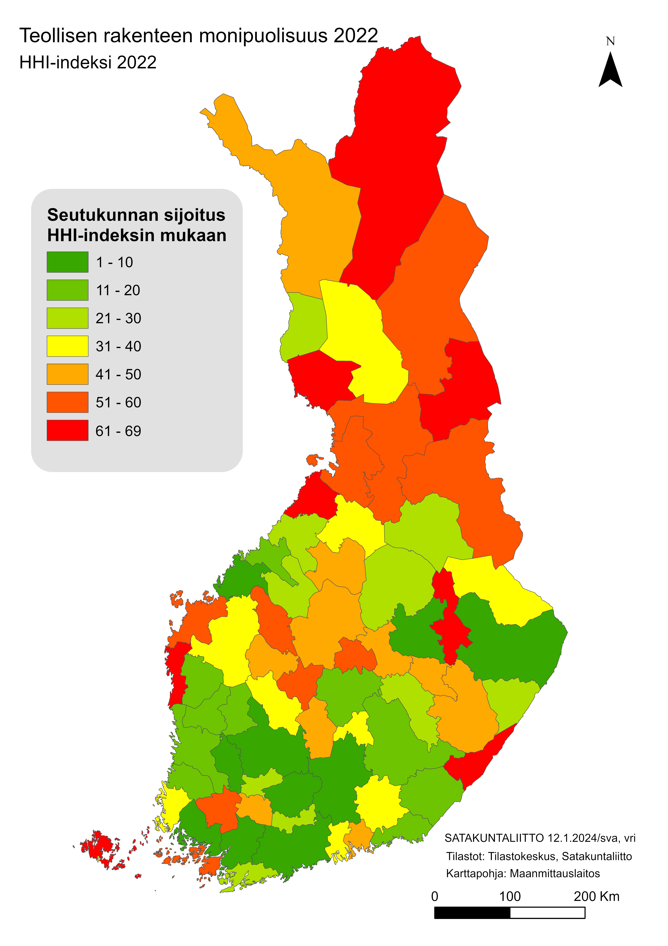
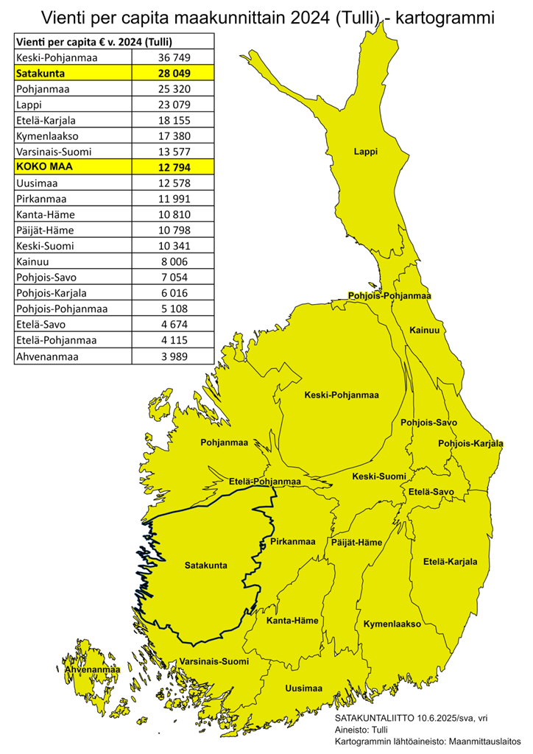
satakunnaN vahvuuksia
Satakunnan teollinen rakenne on maan monipuolisimpia:
  Porin sk maan 12., Pohjois-Satakunta 14. ja Rauman sk
  17. monipuolisin teollisuuden henkilöstössä Suomen 69 seutukunnan joukossa
  (kartassa vihreällä monipuolisimmat ja punaisella yksipuolisimmat teolliset rakenteet, v. 2023)
Satakunnan avoimuusindeksi (vienti Tullin mukaan/BKT) on
maan korkeimpia: 58 % (koko maa 28 %, v. 2023)
Satakunnan viennin arvo maakunnista 4. korkein v. 2024 (Tulli,
arvo n. 5,9 mrd. €), osuus Suomen viennistä 8,2 % (väestöosuus 3,7 %).
Satakunnan osuus maan teollisuuden työpaikoista on korkea, 5,5 %;
liikevaihdosta osuus on 5,0 % ja toimipaikoista 5,4 % (v. 2024). Sata-
kunta tuottaa Suomen sähköstä 32,5 % (v. 2024).
Satakunnan kilpailukyky pysynyt suhteellisen hyvänä vv. 2011-23:
  Viiden osatekijän mittaristo, joka kuvaa seutukunnan kykyä tuottaa BKT:tä
  (työn tuottavuus, koulutusaste, työllisyysaste, teollisuus, yritysdynamiikka):
  Rauman seutukunta on sijalla 4 (69 seutukunnan joukossa), Porin seutukunta sijalla 11 ja
  Pohjois-Satakunta sijalla 50 (BKT/capita silti tulosta selvästi parempi).
Rauman seutukunnan BKT/capita on 7. korkein v. 2023. Satakunnan
jalostuksen arvonlisäys per capita on 2. korkein 19 maakunnasta (v. 2024).
Tilastokeskus ja Tulli 2024
27.11.2019
8.1.2026

Slide 4
satakunnaN vahvuuksia: vIENTI
Satakunnan avoimuusindeksi (vienti Tullin mukaan/BKT) on maan korkeimpia): 73 %, koko maa 31 % (v. 2022).
Satakunnan viennin arvo on maakunnista neljänneksi korkein v. 2024 (Tulli); osuus Suomen viennistä on 8,2 % (väestöosuus 3,7 %). Satakunnan viennin arvon muutos oli +42,7 % vuoden 2024 aikana (koko maa -5,6 %).
Vuoden 2025 tammi-kesäkuussa Satakunnan osuus maamme viennistä oli 8,8 %. Viennin arvo oli maakunnista kolmanneksi korkein.
Viennin arvo/capita on 2. korkein 19 maakunnasta! (v. 2024 tiedot, Tulli).
Satakunnan satamien osuus Suomen viennistä tonneissa on 10,5 % ja tuonnista 6,5 % (yht. 8,4 %), kun väestöosuus on 3,7 % (v. 2024). Esim. viennissä osuus on lähes kolminkertainen väestöosuuteen nähden.
Tilastokeskus ja Tulli

Slide 5
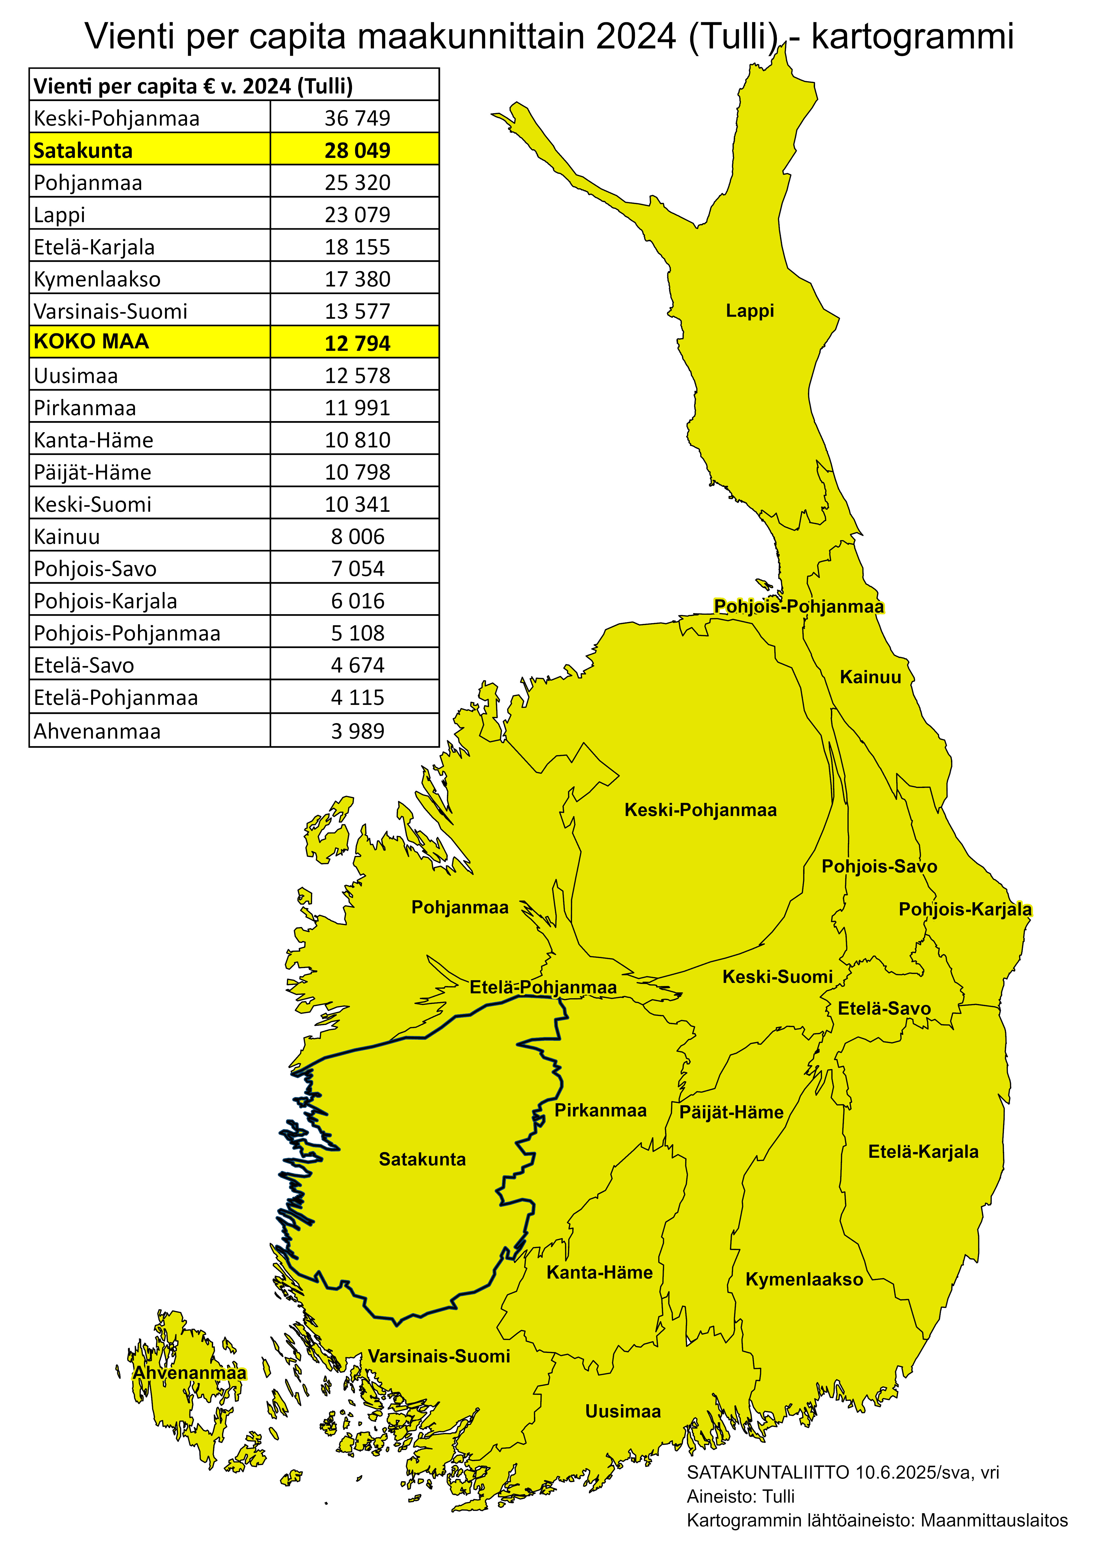
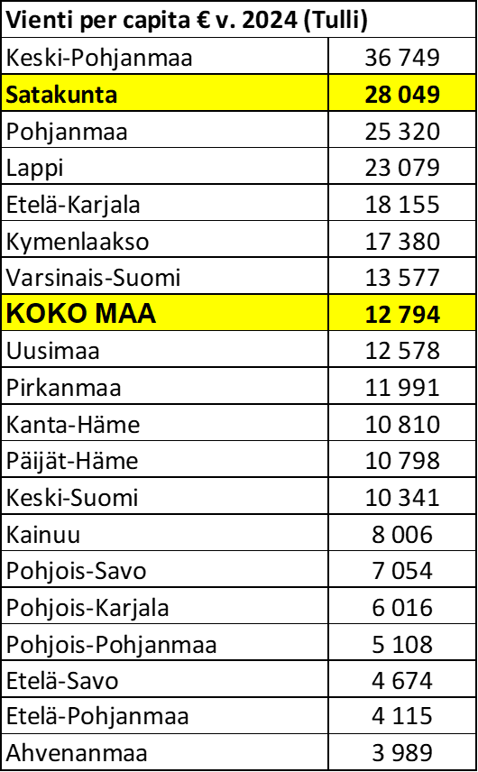
vIENTI VAHVuutena
Tilastokeskus ja Tulli
Satakunnassa henkeä kohti laskettu viennin arvo on yli kaksinkertainen maan keskiarvoon verrattuna ja ohittaa selvästi kasvukeskusmaakunnat.

Slide 6
Jalostuksen (teollisuus, energia ja rakentaminen) arvonlisäys per capita vuonna 2024 (ennakkotieto) on Satakunnassa toiseksi korkein 19 maakunnasta (eli tavallaan BKT per capita jalostuksen, eli teollisuuden, energiantuotannon ja rakentamisen osalta).
Tämä kuvaa Satakunnan vahvaa kykyä tuottaa korkean jalostusarvon tuotteita, joita menee runsaasti myös vientiin. Siten Satakunta on kokoaan suurempi hyvinvoinnin tuottaja Suomessa.
V. 2023 Rauman seutu oli sijalla 3, Pohjois-Satakunta sijalla 16 ja Porin seutu sijalla 21 69:stä seutukunnasta. Jokaisen seutukunnan sijoitus koheni selvästi edellisvuodesta.

Slide 7
Satakunnan
profiili
LUONNOS
Satakunnan profiili kuvaa maakunnan osuutta koko maasta verrattuna väestöosuuteen, joka on 3,8 % (v. 2023).
Profiilissa korostuvat vahvuutena sähköntuotanto (35 % Suomesta), maakunnassa tuotetun viennin arvo (7,4 %)
sekä satamien kautta kulkeva vienti (10,6 %) ja tuonti
(6,7 %).
Satakunnan usean teollisuuden haaran tuotannon arvonlisäys ja liikevaihto (teknologia-, metsä- ja elintarviketeollisuus) sekä jalostussektorin arvonlisäys
ja investointien taso ylittävät väestöosuuden.
Selvästi alle väestöosuuden ovat mm. t&k-menot (0,9 %) sekä korkeakoulutettujen osuus. Myös monet väestömuuttujat ovat alle väestöosuuden, kuten muuttoliike.
Alle väestöosuuden jäävät myös mm. yrityskanta, aloittaneiden yritysten, kasvuyritysten ja yrittäjien osuus
sekä palvelujen arvonlisäys.
7

Slide 8
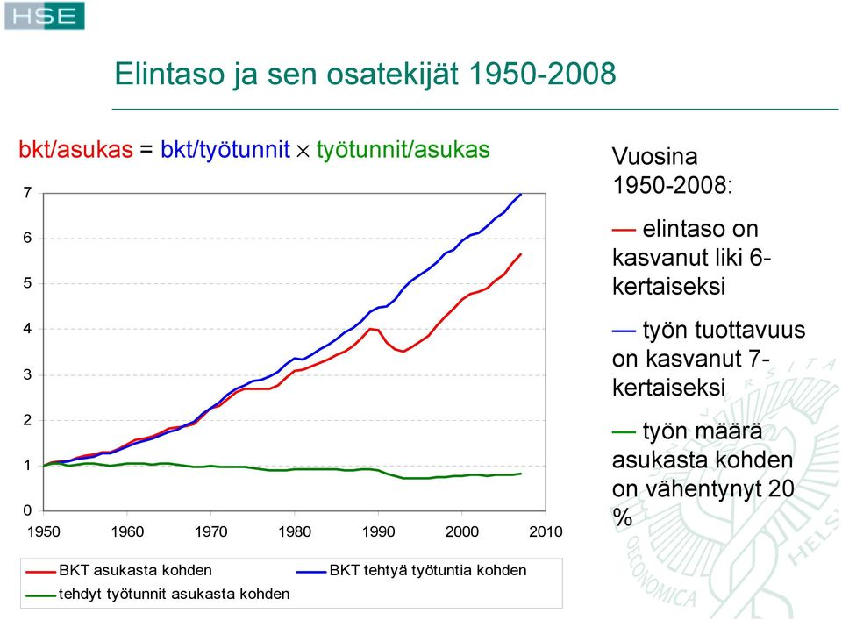
Kansantalous, työn tuottavuus
Lähde: Pohjola 2014

Slide 9
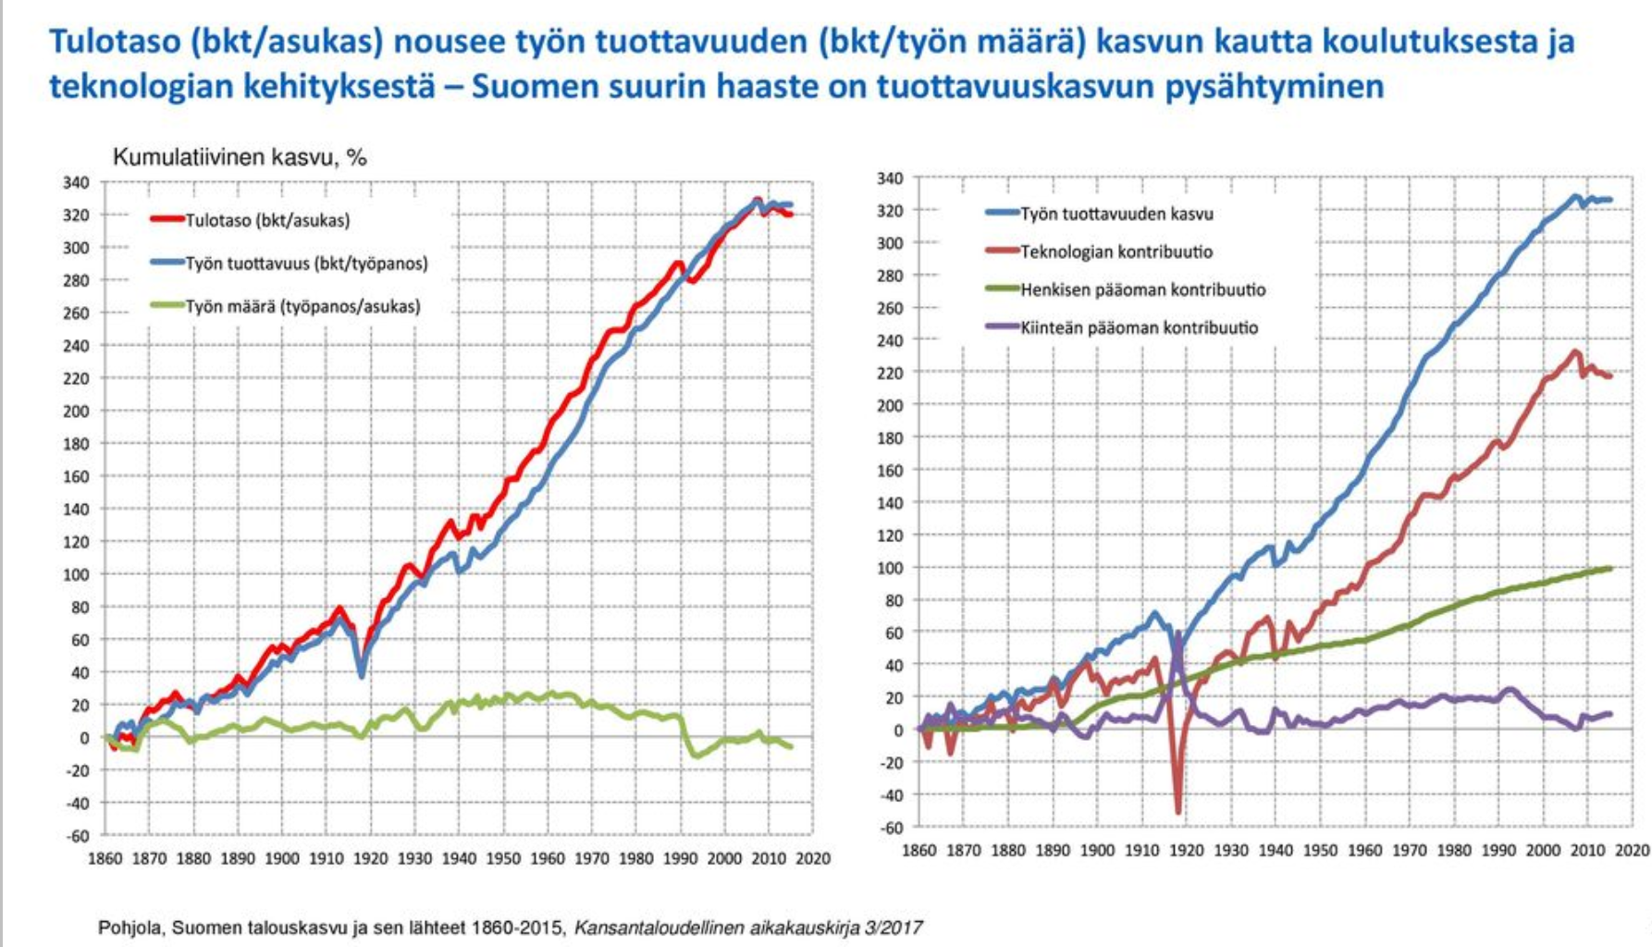
Kansantalous, työn tuottavuus

Slide 10
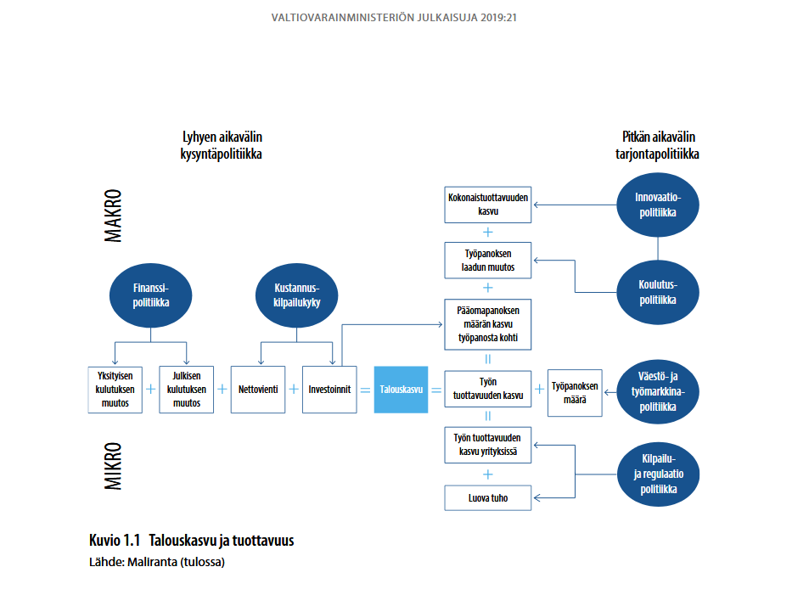
Kansantalous, työn tuottavuus
Talouden kasvu on keskeisin hyvinvoinnin kohenemisen lähde. Tuottavuus ei ole kaikki kaikessa, mutta pitkällä tähtäimellä kansantalouden kyky kohentaa elintasoa ja elämän laatua riippuu lähinnä vain työn tuottavuudesta, sillä työntekijöiden keskimääräinen työ-tuntimäärä ei voi olla miten suuri hyvänsä (Krugman, 1994)
Kokonaistuottavuudella tarkoitetaan sitä osaa arvonlisäyksen kasvusta, jota ei voida selittää tuotantopanosten (työ, pääoma) kasvulla.
Taloustieteen nobelisti Solow on osoittanut, että Yhdysvaltain talous kasvoi henkeä kohti
lasketun BKT:n mukaan vuosittain keskimäärin 1,64 % ajanjaksolla 1890–1995, josta
aineettoman pääoman osuus oli 0,55 %, 0,17 % aiheutui työvoiman kasvusta ja loput
n. 0,92 % teknisen kehityksen aiheuttamasta tuottavuuden kasvusta.

Slide 11
Aluetalous, työn tuottavuus Satakunnassa
Arvonlisäys sisältää palkat, voitot, vuokrat ja poistot yms. eriä. Toimialoittaisten arvon-lisäysten summasta muodostuu BKT.

Slide 12
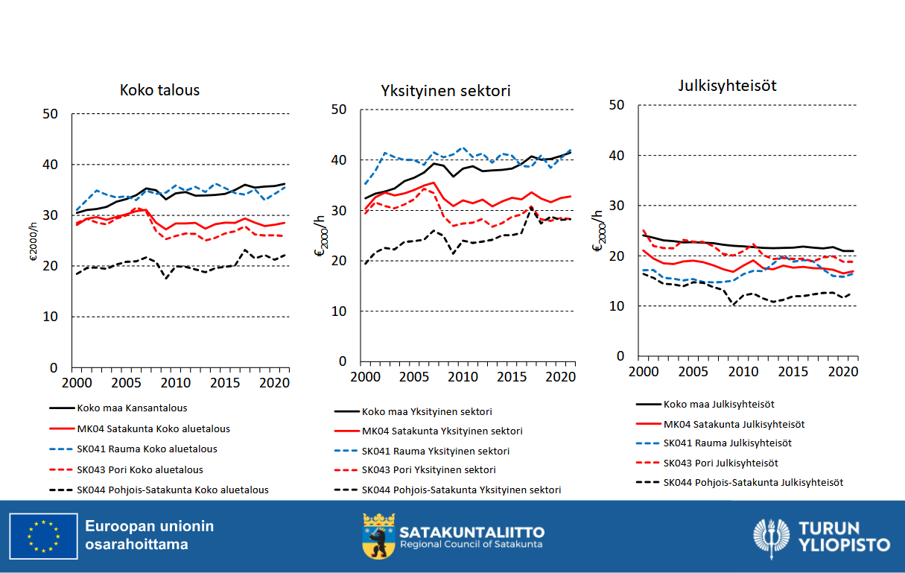
Työn tuottavuus 2000-2021 vuoden 2000 hinnoin

Slide 13
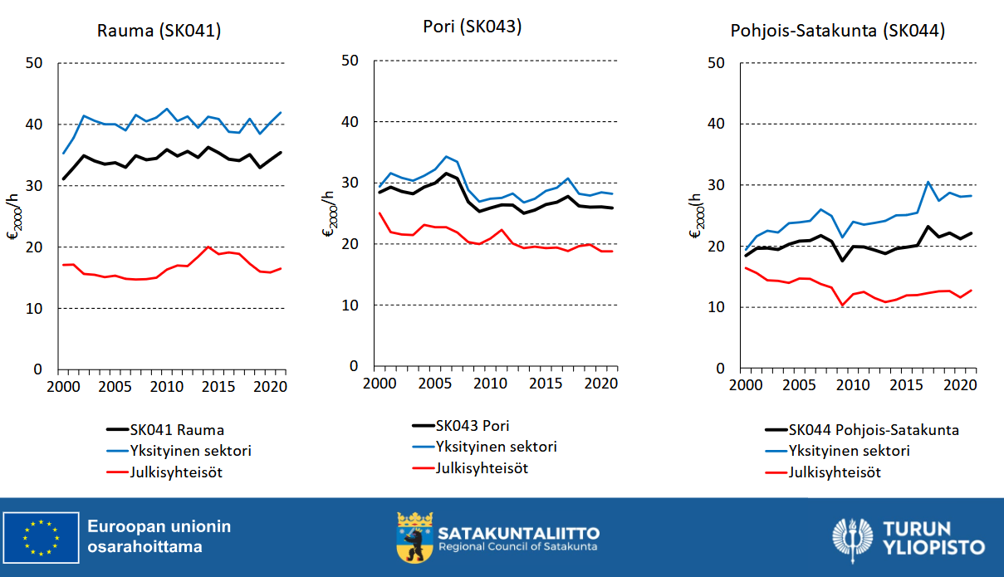
Työn tuottavuus 2000-2021 vuoden 2000 hinnoin

Slide 15
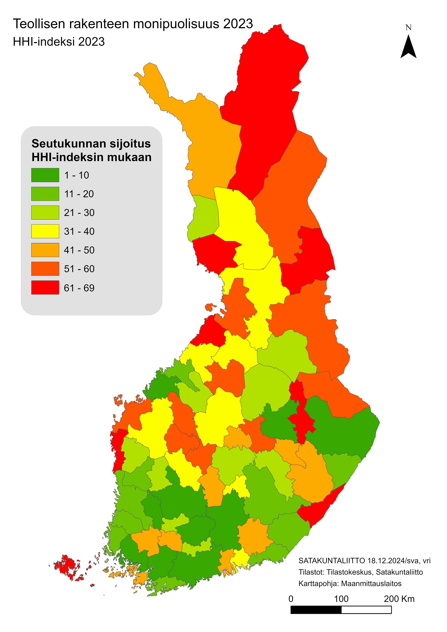
Vihreällä monipuolisimman teollisuuden
rakenteen (TOL C) seutukunnat,
punaisella heikoimmat (v. 2023),
Porin seutukunta sijalla 12,
Pohjois-Satakunta sijalla 14 ja
Rauman seutukunta sijalla 17
69 seutukunnan joukossa.
Maakunnittain Satakunta on sijalla 5
19 maakunnan joukossa.
Satakunnan resilienssi on melko vahva!

Slide 16
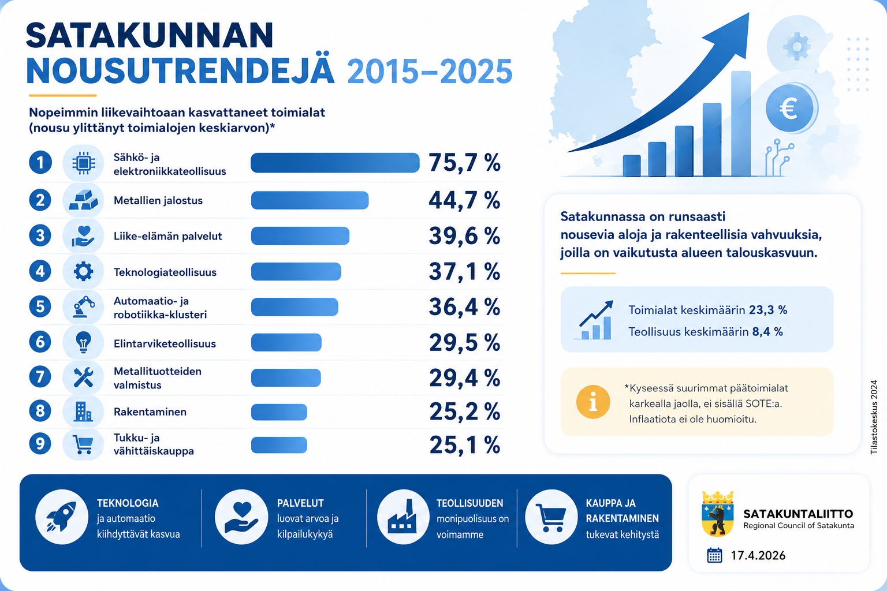

Slide 17
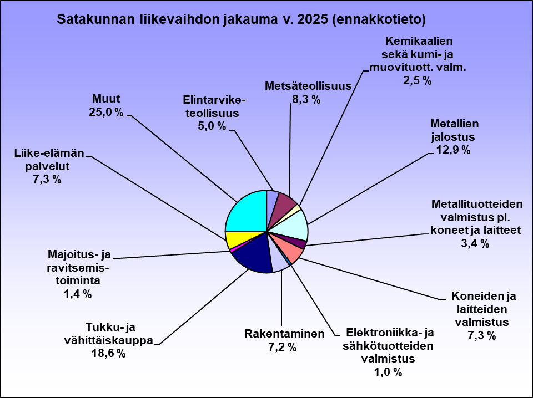

Satakunnan talouskehitys (Lähde: Tilastokeskus, asiakaskohtainen suhdannepalvelu)
LIIKEVAIHTO

Slide 18
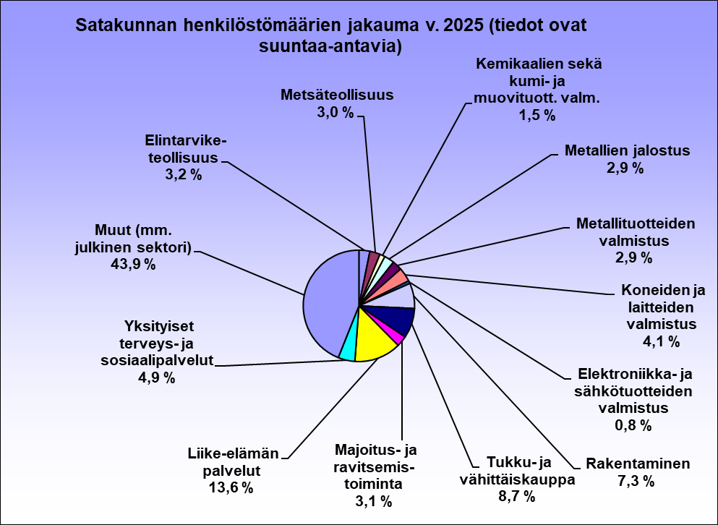
Satakunnan talouskehitys (Lähde: Tilastokeskus, asiakaskohtainen suhdannepalvelu)
HENKILÖSTÖMÄÄRÄ

Slide 19
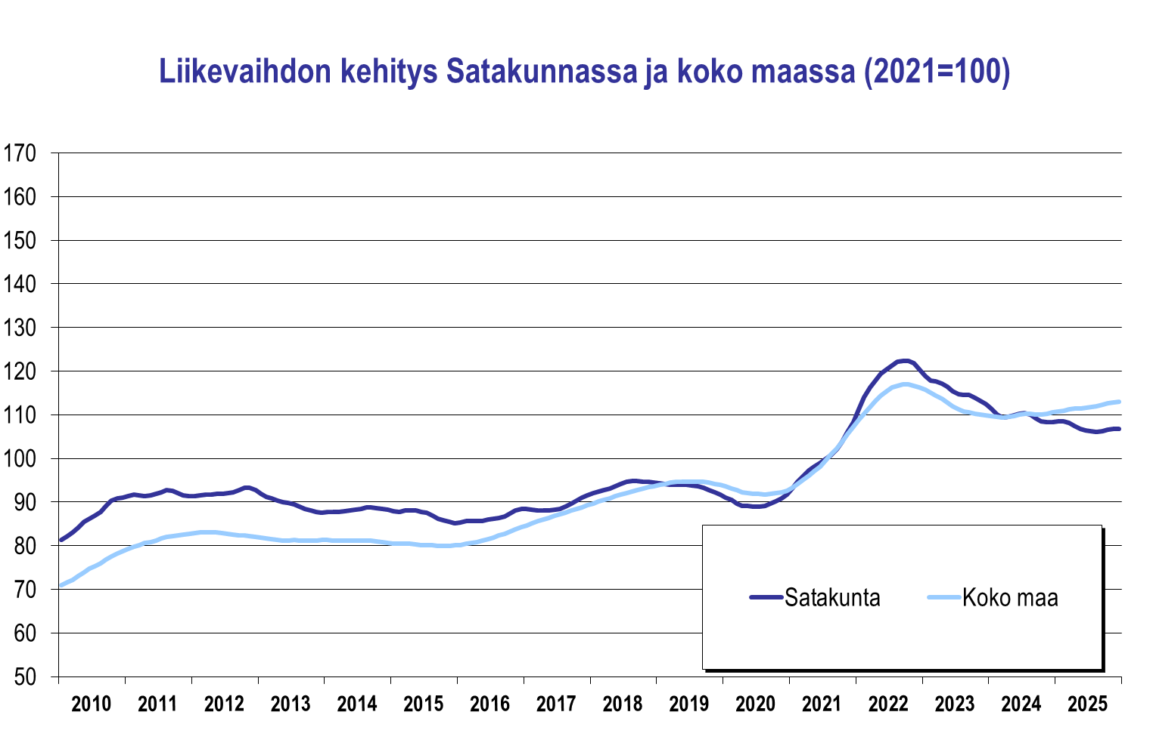
Satakunnan talouskehitys heinä-joulukuu 2025: yleiskatsaus
Satakunnan talous alkoi näyttää käänteen merkkejä vuoden 2025 lopussa. Sen pysyvyydestä ei kuitenkaan ole takeita maailmantalouden epävarmuuden vuoksi. Vaikka teollisuuden liikevaihto ja vienti alenivat edelleen keskimäärin vuoden 2025 heinä-joulukuussa, oli vuoden viimeinen neljännes varsin menestyksekäs maakunnan merkittävimmällä teollisuudenhaaralla, teknologia-teollisuudessa. Muutos nosti maakunnan talouden pinnalle. Käänne näkyy myös teollisuuden keskimääräisen henkilöstömäärän hienoisena kasvuna.
Automaatio, kone- ja metallituoteteollisuus sekä elektroniikka- ja sähkötuotteiden valmistus olivat osin vahvassa nousussa. Kuten aiemmin, osa teollisuuden liikevaihdon laskusta syyskesällä on syntynyt maakunnassa vahvan metallien jalostuksen tuottajahintojen pudotuksesta, joten tuotantomäärät eivät ole supistuneet aivan yhtä paljon kuin mitä liikevaihdon lasku antaisi ymmärtää. Tilanne muuttui vuoden lopussa mm. kuparin hinnan vahvan nousun myötä, mikä käänsi metallien jalostuksen liikevaihdon nousuun. Palkkasumman kasvu jatkui kohtalaisena.
Rakentamisessa liikevaihto laski yhä selvästi. Henkilöstömääräkin aleni edelleen huomattavasti. Palvelualojen kehitys jatkui vaimeana ja ainoastaan kaupassa sekä luovilla aloilla liikevaihto kohosi vähän.

Slide 20
Satakunnan talouskehitys heinä-joulukuu 2025: yleiskatsaus
Teknologiateollisuudessa keskimäärin liikevaihto ja vienti kääntyivät nousuun aivan loppuvuodesta. Muutos on peräisin metallien jalostuksesta sekä koneiden ja laitteiden valmistuksesta. Koko loppuvuoden ajan henkilöstömäärä kasvoi kuitenkin jonkin verran merkkinä tuotannon vireytymisestä. Liikevaihto nousi selvästi automaatiossa ja robotiikassa sekä konepajoilla, metalli- sekä elektroniikka- ja sähkötuotteiden valmistuksessa. Meriteollisuudessa liikevaihto laski, mutta henkilöstömäärä kasvoi. Taustalla vaikuttanee laskutusaikataulujen osuminen vertailuajankohtaan. Meri-Porin teollisuusalueella liikevaihto ja henkilöstömäärä supistuivat loppuvuonna.
Elintarvikkeiden valmistuksen liikevaihto ja etenkin vienti supistuivat merkittävästi loppuvuodesta. Henkilöstömäärä laski vähän. Metsä- ja kemianteollisuuden liikevaihto putosi yhä ja ainakin metsäteollisuuden viennin arvo romahti.
Rakentamisen liikevaihto aleni huomattavasti ja henkilöstöä vähennettiin jonkin verran.
Satakunnan palvelualojen kehitys jatkui vuoden 2025 heinä-joulukuussa edelleen alavireisen vaihtelevana. Liikevaihdon nousu on jatkunut enää luovilla aloilla ja kaupassa. Henkilöstöä vähennettiin jokaisella alalla. Majoitus- ja ravitsemistoiminnan liikevaihto aleni yhä. Liike-elämän palveluidenkin liikevaihto supistui.

Slide 21
Satakunnan talouskehitys heinä-joulukuu 2025: liikevaihto
Tilastokeskuksen tuoreimpien suhdannetietojen mukaan Satakunnan yritysten yhteenlaskettu liikevaihto laski vuoden 2025 heinä-syyskuussa 5,5 % vuoden 2024 vastaavaan aikaan verrattuna. Laskusta osa selittyy metallien tuottajahintojen alenemalla, jolla ei ole tuotannon määrään yhtä suurta vaikutusta. Loka-joulukuussa liikevaihto kasvoi jo 1,1 % metallien jalostuksen kasvun myötä. Yhteensä liikevaihto laski 2,2 % heinä-joulukuussa. Koko maassa keskimäärin liikevaihto kasvoi jo hieman koko loppuvuoden ajan, mikä on jo varsin selkeä käänteen merkki. Satakunnassa tuotannon tason ero valtakunnalliseen kehitykseen ei ole yhtä suuri kuin liikevaihdon ero antaa ymmärtää johtuen metallien hintakehityksestä.
47 % maakunnan yrityksistä saavutti heinä-joulukuussa liikevaihdon kasvua. 31 % yrityskannasta ylsi vähintään 15 %:n nousuun. Molemmat osuudet olivat hieman aiempaa korkeampia. Toimiala- ja yrityskohtainen vaihtelu on edelleen ollut suurta etenkin teollisuudessa, mutta myös rakentamisessa ja palveluissa. Eniten laski alle viiden sekä yli 20 henkilön yritysten liikevaihto, kolmisen prosenttia. 5-19 työntekijän yritysten liikevaihto sen sijaan pysyi ennallaan. Suurin muutosvaikutus talouden suuntaviivoihin on edelleen ollut yli 20 hengen lähinnä teollisuudessa toimivilla yrityksillä. Alle viisi vuotta toimineiden yritysten liikevaihto kohosi loppuvuoden aikana 17 %. Yli viisi vuotta toimineiden yritysten liikevaihto laski vajaat kolme prosenttia.
Koko maassa keskimäärin talouden kehitys oli jo aiempaa selvästi pirteämpää, mutta edelleen aloittain vaihtelevaa. Myönteistä oli viennin hienoinen kasvu ja liikevaihdon orastava nousu useilla päätoimialoilla. Teollisuudessa liikevaihdon kasvua kertyi lähes kautta linjan, vain metallien jalostuksessa ja metsäteollisuudessa liikevaihto supistui. Teknologiateollisuus kehittyi Satakuntaa suotuisammin, koska suhteellisen heikosti kehittyneen metallien jalostuksen painoarvo on Satakuntaa pienempi. Rakentamisen liikevaihto kohosi. Palvelualoilla nousu jatkui kautta linjan.

Slide 22
Satakunnan talouskehitys 2025: Liikevaihto seutukunnittain
Vuoden 2025 tammi- ja syyskuun välillä yritysten liikevaihto laski selvästi Rauman seutukunnassa. Myös Porin seutukunnassa liikevaihto laski poikkeuksena myönteinen tammi-maaliskuun jakso. Pohjois-Satakunnan seutukunnassa liikevaihto taasen kohosi pääosin poikkeuksena huhti-kesäkuu.
Satakunnan kehitys on jäänyt keskimäärin alle valtakunnallisen tason. Suurin syy on metallien jalostuksen suuri painoarvo. Pudotus on kuitenkin osin hintojen laskua, ei varsinaisen tuotannon supistumista.
Porin seutukunnassa liikevaihdon laskusta osa on peräisin metallien jalostuksesta. Sen suuren painoarvon vuoksi alan tuottajahintojen lasku on painanut koko seutukunnan kehitystä alaspäin viime vuonna. Tuotantoon vaikutus on ollut kuitenkin huomattavasti vähäisempi. Alan kehitys on parantunut aivan viime vuoden lopussa.

Slide 23
Satakunnan talouskehitys heinä−joulukuu 2025: vienti
Satakunnassa teollisuuden viennin arvo supistui edelleen vuoden 2025 heinä-joulukuussa. Tosin aivan vuoden lopussa lasku lähes tyrehtyi mm. metallien jalostuksen nousun ansiosta. Teknologiateollisuudessa viennin arvo kasvoi jo loka-joulukuussa selvästi, vaikka syyskesällä kirjattiin vielä selvä notkahdus. Sen haarat olivat pääosin aiempaa mainiommassa vedossa. Elintarviketeollisuuden viennin arvo aleni selvästi loppuvuonna. Metsäteollisuudessa viennin kehitys jäi myös heikoksi.
Maassa keskimäärin viennin arvo jatkoi nousuaan kaikilla päähaaroilla metsäteollisuutta lukuun ottamatta, mikä on myönteinen merkki suhdannekäänteen vahvistumisesta. Huomionarvoista on metallien jalostuksen suurempi painoarvo Satakunnassa. Siten tuottajahintojen pudotus, joka näkyy Satakunnan viennin arvon kehityksessä syyskesällä, ei vaikuta niin paljon valtakunnallisiin kehityslukuihin. Siten reaalisesti hintakehitys poistaen Satakunnan viennin kehitys on ollut todennäköisesti parempaa kuin mitä luvut antavat ymmärtää.
Satakunnan teollisuuden viennin arvosta 64 % syntyy teknologiateollisuudessa (3,1 mrd. €), 29 % metsäteollisuudessa (1,4 mrd. €) ja 1 % elintarviketeollisuudessa (43 milj. €) v. 2024. Lopusta n. 7 %:sta (314 milj. €) valtaosa muodostuu kemianteollisuudesta. Yhteensä teollisuuden viennin arvo oli ennakkotietojen mukaan 4,8 mrd. € vuonna 2025.
Tullin mukaan Satakunnan osuus oli 8,2 % Suomen viennistä ja sija 4 (19 maakuntaa) v. 2024. Väestöosuus on 3,7 %. Henkeä kohti laskettuna Satakunta oli toisena 19 maakunnan joukossa.

Slide 24
Satakunnan talouskehitys heinä-joulukuu 2025: palkkasumma
Satakunnassa palkkasumma kohosi koronakriisin alkuun saakka. Vuoden 2021 alussa palkkasumma kääntyi selvään nousuun sekä Satakunnassa että valtakunnallisesti.
Siitä alkaen nousu on jatkunut ainakin vuoden 2025 joulukuun loppuun saakka toisaalta henkilöstömäärän kohotessa ajoittaisesti, toisaalta myös palkkojen yleisesti noustessa. Tosin vuoden 2025 lopun nousu jäi maakunnassa aiempaa vaisummaksi, koska henkilöstöä on vähennetty edelleen. Vaikka kasvu itsessään osoittaakin talouden rattaiden pyörineen edelleen, niin reaalinen kehitys on jäänyt aiempaa vaimeammaksi.
Satakunnassa liikevaihdon pudotuksesta osa on peräisin mm. värimetallien hintojen laskusta, mikä selittää eroa liikevaihdon ja palkkasumman kehityspoluissa. Tosin alakohtaiset erot ovat yhä suuria. Satakunnassa palkkasumman nousu jäi loppuvuonna 2025 aiempaa vähemmän alle maan keskiarvon.

Slide 25
Satakunnan talouskehitys heinä-joulukuu 2025: työllisyys
Satakunnassa henkilöstömäärä aleni yhä jonkin verran (-1,6 %) vuoden 2025 heinä-joulukuussa. Teollisuudessa henkilöstömäärä kasvoi aavistuksen verran. Henkilöstöä lisättiin jonkin verran teknologiateollisuudessa keskimäärin sekä runsaasti meriteollisuudessa. Metallien jalostuksessa määrä aleni hieman. Elintarvike- ja metsäteollisuudessa henkilöstöä vähennettiin. Kemianteollisuudessa työllisyys pysyi lähes ennallaan. Rakentamisessa väkeä vähennettiin loppuvuodesta yhä selvästi. Palveluissa henkilöstömäärä aleni kaikilla aloilla.
Satakunnan työllisyyskatsauksen mukaan työttömyys kasvoi maaliskuussa hieman verrattuna edelliseen kuukauteen, vaikka tavanomaisesti se vähenee vuodenvaihteen jälkeen. Heikko työvoiman kysyntä näkyy etenkin pitkäaikaistyöttömien ja alle 25-vuotiaiden työttömien määrän kasvuna. Satakunnassa oli maaliskuun lopussa 11 570 työtöntä työnhakijaa. Se on noin 560 henkeä eli 5,1 % enemmän kuin vuotta aikaisemmin. Työttömyysaste oli 12,0 %.

Slide 26
Satakunnan talouskehitys 2025: Henkilöstömäärien kehitys seutukunnittain
Vuoden 2025 tammi- ja syyskuun välillä henkilöstömäärä pysyi lähes ennallaan Rauman seutukunnassa, aleni jonkin verran Porin seutukunnassa, mutta laski yhä varsin voimakkaasti Pohjois-Satakunnan seutukunnassa. Satakunnan kehitys on silti edelleen ollut keskimäärin hieman maan keskitasoa parempaa.

Slide 27
Satakunnan talouskehitys heinä-joulukuu 2025:
elintarviketeollisuus
Elintarviketeollisuuden liikevaihto jatkoi laskuaan entistä jyrkempänä vuoden 2025 heinä-joulukuussa Satakunnassa. Valtakunnallisesti alan liikevaihto jatkoi yhä nousuaan. Viennin arvokin supistui tuntuvasti loppuvuonna Satakunnassa, mutta maassa keskimäärin viennin arvo kohosi yhä selvästi. Henkilöstömäärä aleni silti vain vähän loppuvuodesta 2025 Satakunnassa. Satakunnassa liikevaihdon, henkilöstömäärän ja viennin arvon kehitys jäi poikkeuksellisesti heikommaksi kuin teollisuuden keskitason. Valtakunnallisesti elintarviketeollisuus kehittyi selvästi myönteisemmin kuin teollisuuden keskiarvo.
Pellervon taloustutkimus PTT:n kevään katsauksen mukaan maamme elintarviketeollisuuden kasvu jää vaimeaksi. Riittämätön kysyntä muodostaa edelleen keskeisen kasvurajoitteen elintarviketeollisuudessa, vaikka peruskysyntä kotimarkkinoilla pysyykin suhteellisen vakaana. Kotimarkkinoilla kulutuksen elpyminen on hidasta ja voi ottaa jopa takapakkia taloudellisesti ja geopoliittisesti epävakaassa toimintaympäristössä, vaikka ostovoima on toipunut aiemmasta heikentymisestä.
Elintarviketeollisuuden tuotannon määrä kasvaa tänä vuonna Suomessa 1,2 prosenttia. Liikevaihto kasvaa noin 3 prosenttia. Hintakehitys kotimarkkinassa tukee kotimaan liikevaihdon kasvua, kun taas vientihintojen lasku painaa vientiliikevaihtoa.
Positiivista näkymää alalle luovat kasvussa olevat elintarviketeollisuuden investoinnit. Ne painottuvat edelleen korvaus- ja tehostamisinvestointeihin sekä vastuullisuuteen, energiatehokkuuteen ja kiristyvään sääntelyyn liittyviin hankkeisiin. Kapasiteettia merkittävästi lisäävät kasvuinvestoinnit ovat toistaiseksi varovaisia ja niiden käynnistyminen edellyttää kysynnän selvempää vahvistumista sekä vientimarkkinoiden näkymien kirkastumista.

Slide 28
Satakunnan talouskehitys heinä-joulukuu 2025: Elintarviketeollisuus

Slide 29
Satakunnan talouskehitys heinä-joulukuu 2025: metsäteollisuus
Metsäteollisuuden liikevaihto supistui edelleen selvästi vuoden 2025 heinä-joulukuussa Satakunnassa. Viennin arvokin laski merkittävästi etenkin viimeisellä vuosineljänneksellä. Koko maassa keskimäärin alan liikevaihto ja viennin arvo alenivat myös selvästi. Satakunnassa kehitystä on aiemmin taannuttanut vuosikymmenen vaihteen tienoilla paperikoneen sulkeminen Raumalla, mutta uuden sahan avaaminen on tasapainottanut osaltaan alan kehitystä, vaikka suhdannetilanne onkin heikko. Myös uusia, merkittäviä investointeja on suunnitteilla.
Pellervon taloustutkimus PTT:n kevään metsäalan ennusteen mukaan Suomen metsäteollisuuden kasvua jarruttavat lähivuosina epävarmuus maailmanmarkkinoilla, Iranin sodan seurauksena nousevat kuljetuskustannukset ja heiveröinen talouskasvu. Lisäksi kansallisen ennallistamissuunnitelman toimeenpano lisää epävarmuutta metsäalalla.
Vaikeasta markkinatilanteesta huolimatta Suomen metsäteollisuuden viennin arvo kasvaa varovaisesti lähivuosina mm. sahatavaran ja massan viennin arvon nousun myötä. Suomen metsäteollisuuden vientiin vaikuttavat kielteisesti Kiinan ja mahdollisesti Kanadan pyrkimys ohjata omaa tuotantoaan uusille markkina-alueille. Kartongin ja massan vienti säilyy kuluvana vuonna pitkälti viime vuoden kaltaisena, sen sijaan paperin vienti laskee kahden paperikoneen sulkeutumisen myötä. Sahatavaran vienti kasvaa, mutta kasvuvauhti hidastuu viime vuodesta. Sahatavaran viennin kasvua tukee rakentamisen varovainen elpyminen Euroopassa sekä keskieurooppalaisten sahojen tuotannon väheneminen.

Slide 30
Satakunnan talouskehitys heinä-joulukuu 2025: metsäteollisuus

Slide 31
Satakunnan talouskehitys heinä-joulukuu 2025: kemianteollisuus
Kemianteollisuuden (TOL 20-22) liikevaihdon voimakas lasku jatkui yhä vuoden 2025 loppupuolella Satakunnassa, jossa Venatorin lopettamisen jättämä aukko on edelleen suuri. Alan liikevaihto on Satakunnassa yhä huomattavasti matalampi kuin runsaat 10 vuotta sitten, jolloin liikevaihdon taantuminen alkoi. Alan henkilöstömäärä oli Satakunnassa viime vuodenvaihteessa noin kolmanneksen pienempi kuin seitsemisen vuotta aiemmin. Myönteistä on kuitenkin henkilöstömäärän hentoinen kasvu loppuvuoden aikana.
Satakunnassa alalle on tullut ja tulossa uusia investointeja, mm. Forcitin räjähdetehdas Poriin ja vihreän vedyn tuotantoa (P2X Solutions, Harjavalta).
Koko maassa kemianteollisuuden liikevaihto nousi selvästi etenkin aivan vuoden lopussa ja koko vuoden loppupuolen kehitys ylitti selvästi teollisuuden keskitason. Kemianteollisuus ry:n mukaan näkymät ovat varovaisen myönteiset, vaikka suhdannetila on varsin hauras edelleen.

Slide 32
Satakunnan talouskehitys heinä-joulukuu 2025: teknologiateollisuus
Satakunnan teknologiateollisuudessa vuoden 2025 heinä-joulukuu sujui aiempaa myönteisemmin. Kolmannen vuosineljänneksen roima lasku vaihtui kasvuksi viimeisellä vuosineljänneksellä. Suurin tekijä on maakunnassa merkittävän metallien jalostuksen kasvun käynnistyminen etenkin kuparin hinnan nousun myötä. Liikevaihto kohosi jonkin verran metallien jalostuksessa, metallituotteiden valmistuksessa, konepajoilla, elektroniikka- ja sähkötuotteiden valmistuksessa sekä automaatiossa ja robotiikassa. Sen sijaan meriteollisuudessa liikevaihto supistui, mutta todennäköisesti siinä laskutusaikataulut selittävät muutosta, sillä henkilöstömäärä kasvoi selvästi viitaten tuotannon vilkastumiseen. Teknologiateollisuuden viennin arvo aleni heinä-syyskuussa, mutta kohosi selvästi loka-joulukuussa. Henkilöstöä lisättiin jonkin verran koko loppuvuoden ajan, mikä viittaa osaltaan myönteiseen tuotantokehitykseen. Ainoastaan metallien jalostuksessa henkilöstöä vähennettiin hieman. Teknologiateollisuuden kehitys on ollut keskimäärin suotuisampaa kuin teollisuuden keskitason.
Valtakunnallisesti liikevaihdon kehitys oli samansuuntaista kuin Satakunnassa. Suurin ero syntyi metallien jalostuksessa, jossa tuotantorakenteen erojen vuoksi liikevaihto aleni enemmän. Satakunnassa merkittävän kuparin hintakehitys on ollut muita värimetalleja nousujohteisempaa. Vienti kehittyi Satakuntaa paremmin, mutta syynä on erot metallien hintakehityksessä sekä mahdollisesti meriteollisuuden tilausten laskutuksessa.
Teknologiateollisuus ry:n mukaan uusien tilausten arvo oli maassa keskimäärin tammi–maaliskuussa 23 % pienempi kuin edellisellä neljänneksellä mutta 11 % suurempi kuin vuoden 2025 vastaavalla ajanjaksolla. Tilauskannan arvo oli maaliskuun lopussa kaksi prosenttia pienempi kuin joulukuun lopussa mutta 18 % suurempi kuin vuotta aiemmin. Tämän perusteella alan yritysten liikevaihdon arvioidaan kasvavan.

Slide 33
Satakunnan talouskehitys heinä-joulukuu 2025:
teknologiateollisuus

Slide 34
Satakunnan talouskehitys heinä-joulukuu 2025: Metallien jalostus
Metallien jalostuksen liikevaihto alkoi kasvaa vuoden 2025 loka-joulukuussa Satakunnassa. Taustalla vaikuttaa tuottajahintojen vaihtelut, jotka ovat seurausta muutoksista yleisessä talouskehityksessä. Valtakunnallisestikin alan liikevaihto kehittyi samansuuntaisesti kuin Satakunnassa, mutta vuoden lopun nousu jäi selvästi niukemmaksi, sillä tuottajahinnat ovat olleet yhä laskussa. Satakunnassa kasvun taustalla vaikuttaa kuparin vahva hinnan nousu. Sen sijaan nikkelin hintakehitys on ollut vaisumpaa. Yrityskohtaisesti tilanne toki vaihtelee. Henkilöstömäärä laski silti vähän Satakunnassa liikevaihdon kasvusta huolimatta.
Teknologiateollisuus ry:n mukaan toimialan yhteenlaskettu tuotannon määrä (liikevaihto deflatoituna tuottajahintojen muutoksella) oli koko maassa keskimäärin viime vuoden tammi–marraskuussa kaksi prosenttia pienempi kuin vuoden 2024 vastaavalla ajanjaksolla. Vuoden 2026 tammi-helmikuussa tuotanto pysyi ennallaan vuodentakaiseen aikaan verrattuna. Henkilöstömäärä aleni Suomessa 0,7 % viime vuonna.

Slide 35
Satakunnan talouskehitys heinä-joulukuu 2025:
Metallituotteiden valmistus
Metallituotteiden valmistuksen liikevaihto kasvoi hieman koko vuoden 2025 heinä-joulukuun ajan Satakunnassa. Valtakunnallisesti liikevaihto kääntyi nousuun aivan loppuvuodesta 2025. Myös tuottajahinnat ovat kääntyneet loivaan kasvuun. Satakunnassa henkilöstöäkin lisättiin hieman.
Teknologiateollisuus ry:n mukaan maamme kone- ja metallituote-teollisuuden yritysten saamien uusien tilausten arvo oli tammi–maaliskuussa 25 % pienempi kuin edellisellä neljänneksellä. Vuoden 2025 vastaavaan ajanjaksoon verrattuna saatujen uusien tilausten arvo nousi 22 %. Suurta pudotusta tilauskertymässä selittävät edelliselle neljännekselle osuneet, arvoltaan merkittävät meriteollisuuden tilaukset. Viime vuoden kolmen ensimmäisen vuosineljänneksen tilauskertymään verrattuna tammi–maaliskuun tilauskertymää voi kuvata kohtalaiseksi.
Tilauskannan arvo oli maaliskuun lopussa samalla tasolla kuin joulukuun lopussa mutta 21 prosenttia suurempi kuin vuoden 2025 maaliskuussa. Vuodenvaihteen ympäryksen tilauskehityksen perusteella kone- ja metallituoteteollisuuden yritysten liikevaihdon arvioidaan kääntyvän nousuun kuluvan vuoden aikana.

Slide 36
Satakunnan talouskehitys heinä-joulukuu 2025:
Koneiden ja laitteiden valmistus
Satakunnan koneiden ja laitteiden valmistus kärsi merkittävästi koronakriisistä ja alan tilanne oli Satakunnassa haastava, sillä jokunen merkittävä valmistaja oli kohdannut kysyntähäiriöitä. Käänne tapahtui vuoden 2025 alussa. Etenkin loka-joulukuussa liikevaihto on kohonnut huomattavasti. Sen sijaan syyskesä jäi heikoksi. Liikevaihdon taso jää silti yhä alle vuoden 2014 huipputason reaalisesti, eli alan tuotannossa on elpymisvaraa edelleen. Henkilöstöäkin lisättiin loppuvuonna, joten sekin on merkki alan noususta.
Koko maassa keskimäärin koronakriisi piti liikevaihdon tiukassa laskussa vuoden 2021 kevääseen saakka, jolloin monen muun alan tavoin rivakka elpyminen käynnistyi. Ripeää kasvua riitti vain vuoden 2023 loppuun saakka, sillä alkuvuodesta 2024 liikevaihto alkoi supistua. Käänne näyttäisi tapahtuneen vuoden 2025 heinä-syyskuussa, jonka jälkeen liikevaihdon kasvu on voimistunut. Nousua selittää osaltaan voimakas tuottajahintojen kasvu.

Slide 37
Satakunnan talouskehitys heinä-joulukuu 2025:
Elektroniikka- ja sähkötuotteiden valmistus
Elektroniikka- ja sähkötuotteiden valmistuksen liikevaihto kohosi jälleen Satakunnassa vuoden 2025 heinä-joulukuussa. Maassa keskimäärin liikevaihto kasvoi vain hieman, sillä tuottajahinnat ovat nousseet erittäin maltillisesti. Satakunnassa pitkän ajan kasvuun vaikuttaa se, että osa automaatio- ja robotiikka-alan yrityksistä sijoittuu tälle toimialalle ja niiden kasvu on ollut ajoittain hyvinkin ripeää. Siksi myös henkilöstömäärä on kasvanut teollisuudenaloista nopeimmin viimeisten 10 vuoden aikana.
Teknologiateollisuus ry:n mukaan Suomessa keskimäärin sekä uusien tilausten että tilauskannan arvo laskivat vuoden 2026 tammi–maaliskuussa edelliseen neljännekseen verrattuna. Alalle ovat viime vuosina olleet tyypillisiä voimakkaat tilausvaihtelut vuosineljännesten välillä.
Uusia tilauksia saatiin tammi–maaliskuussa euroina 21 prosenttia vähemmän kuin loka–joulukuussa, mutta suunnilleen saman verran kuin vastaavalla ajanjaksolla vuonna 2025.
Tilauskannan arvo oli maaliskuun lopussa kahdeksan prosenttia pienempi kuin joulukuun lopussa mutta 18 prosenttia suurempi kuin vuoden 2025 maaliskuussa.
Vuodenvaihteen ympäryksen tilauskehityksen perusteella elektroniikka- ja sähköteollisuuden yritysten liikevaihdon arvioidaan kasvavan vuoden 2026 aikana.

Slide 38
Satakunnan talouskehitys heinä-joulukuu 2025:
Automaatio- ja robotiikka (robocoast)
Satakunnan automaatio- ja robotiikkaklusteriin (ml. tekoäly) luetaan yli sata yritystä ja organisaatiota. Tähän tarkasteluun on valittu tilastoinnin luotettavuuden varmistamiseksi viitisenkymmentä ydinorganisaatiota, joiden toiminnasta suurin osa lukeutuu alaan.
Automaatio- ja robotiikka-alan yritysten liikevaihto aleni vuoden 2025 heinä-syyskuussa. Loka-joulukuussa liikevaihto kohosi huomattavasti. Alalle tyypillisiin vuosineljännesten välisiin suuriin eroihin syynä saattaa olla ainakin osin tilausten laskutusaikataulut. Henkilöstömäärä pysyi käytännössä ennallaan loppuvuoden 2025 aikana. Tämä viittaa tuotannon muutosten olevan huomattavasti vähäisempiä kuin liikevaihdon kehityksestä voisi päätellä. Pitkällä aikavälillä ala on ollut yksi kovimmista kasvajista sekä liikevaihdossa että henkilöstömäärässä. Loppuvuonna 2025 liikevaihdon kehitys oli sekä teollisuuden että kaikkien yritysten keskitasoa selvästi suotuisampaa. Henkilöstömäärän muutos oli jokseenkin sama kuin teollisuuden keskimääräinen, mutta selvästi myönteisempi kuin kaikkien toimialojen keskiarvo.

Slide 39
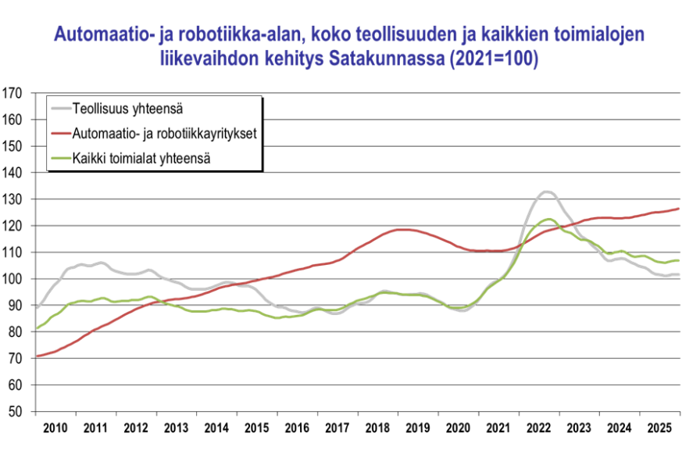

AUTOMAATIO- JA robotiikka-ala (RoboCoast) satakunnassa
Satakunnassa toimii n. 52 puhtaasti
automaatio- ja robotiikka-alaan keskittyvää yritystä
Automaatio- ja robotiikka-alan ydinyritykset tuottivat liikevaihtoa v. 2025
453 milj. €
HUOM! Luvut ovat minimiarvioita. Koko yli sadan organisaation klusterin liikevaihto ja työllistävyys ovat korkeampia. Klusteri sisältää myös tekoälyyn keskittyvät yritykset.
Automaatio- ja robotiikka-alan ydin-yrityksissä tehtiin Satakunnassa v. 2025
1226 henkilötyövuotta
Liikevaihdon kasvu 2010-2025
91,8 %
Toimialat keskimäärin 22,9%
Teollisuus keskimäärin 3,8 %
Robocoast 7-12/25 vs.
7-12/24:
Liikevaihto +5,6 %
Henkilöstömäärä +0,2 %
Automaatio- ja robotiikka-alan kasvu on ollut merkittävää ja sillä on potentiaalia alueen talouskasvuun.
Henkilöstön kasvu 2010-2025
Tilastokeskus ja Satakuntaliitto 2026
101,9 %
Toimialat keskimäärin 0,6 %
Teollisuus keskimäärin -7,8 %
21.4.2026

Slide 40
Satakunnan talouskehitys heinä-joulukuu 2025: meriteollisuus
Satakunnan meriklusteriin luetaan tässä yhteydessä noin 40 alueella toimivaa meriteollisuuden kone- ja laitevalmistajaa sekä telakkaa. Laivanrakennuksessa Rauma Marine Constructions Oy:llä (RMC) on tällä hetkellä vankka tilauskanta. Mäntyluodon telakan kehitys näyttäisi olevan jatkossa edelleen piristymässä uuden omistajan (Davie) myötä. Telakan uusi nimi on Sata Shipbuilding.
Meriteollisuuden liikevaihto supistui selvästi vuoden 2025 heinä-joulukuussa. Todennäköisesti pudotus on peräisin laskutusaikatauluista, sillä henkilöstömäärä kasvoi selvästi loppuvuonna. Jatkossa jäänmurtajatilaukset tuovat maakunnan telakoille täydennystä tilauskirjoihin. Rauman telakalla tehdään ainakin kaksi ensimmäistä jäänmurtajaa Yhdysvaltain rannikkovartiostolle. Kauppa tuo lisää töitä myös Porin Mäntyluodon telakalle.
RMC rakentaa Suomen merivoimille neljän monitoimikorvetin laivuetta, jotka ovat tällä hetkellä rinnakkain tuotannossa. Tilauskannan arvo on noin 1,4 miljardia euroa ja työllistämisvaikutus yli 7 000 henkilötyövuotta.
RMC:n verkostomainen toimintatapa luo kuitenkin haasteen tilastoinnin luotettavuuteen.

Slide 41
Satakunnan talouskehitys heinä-joulukuu 2025:
Pori-huittinen-teollisuusvyöhyke
Pori–Huittinen-teollisuusvyöhyke koostuu noin 700:sta teollisuus- ja insinööripalveluyrityksestä, jotka toimivat Porin Reposaaresta Huittisiin ulottuvalla vyöhykkeellä. Mukana ovat myös Noormarkku sekä Porin lähiöt.
Teollisuusvyöhykkeellä liikevaihto tippui heinä-syyskuussa, mutta kohosi jälleen selvästi loka-joulukuussa. Koko vuoden loppupuoliskon liikevaihto ei siten juuri muuttunut. Taustalla vaikuttaa metallien jalostuksen liikevaihdon nopeat ja rajut muutokset tuottajahintojen vaihteluiden myötä. Itse tuotannon määrä ei liene muuttunut kovin paljon, mihin viittaa myös henkilöstömäärän pysyminen ennallaan. Yrityskohtaisesti kehitys toki vaihtelee.
Muun teollisuuden kehitys on ollut ainakin osin alavireistä. Liike-elämän palveluidenkin kehitys on ollut suhteellisen vaisua, ja tämä pätee mahdollisesti myös insinööripalveluyrityksiin. Alueelle on kuitenkin tulossa uusia investointeja lisää, joten pitkän ajan näkymät ovat varsin mainiot.

Slide 42
Satakunnan talouskehitys heinä-joulukuu 2025:
Meri-porin teollisuusalue
Meri-Porin teollisuusalue koostuu noin 170 yrityksestä, jotka toimivat Porin Mäntyluodon, Kirrisannan, Reposaaren, Tahkoluodon, Ahlaisten ja Lampin alueella. Meriteollisuudella on vahva rooli telakan ansiosta. Kaanaa ja entinen Venatorin alue eivät sisälly alueen tietoihin.
Pitkään jatkunut alavireinen kehitys päättyi vuoden 2021 alussa. Mäntyluodon telakan kehitys lienee myönteisten lukujen takana ja telakka näyttääkin saaneen uutta puhtia omistajanvaihdosten myötä. Alueella on myös mm. energian tuotantoa. Kausittaisten vaihtelujen jälkeen liikevaihtoon kirjattiin vuosi sitten keväällä jo selvää kasvua. Nousu on jatkunut aina vuoden 2025 keväälle asti, jolloin liikevaihto alkoi jälleen laskea. Pudotus on ollut suuri loppuvuoden aikana. Tilausten laskutusaikataulut saattavat selittää suurta kausivaihtelua. Huomionarvoista on se, että 10 vuoden takainen liikevaihto saadaan tällä hetkellä aikaiseksi puolta pienemmällä henkilöstöllä.

Slide 43
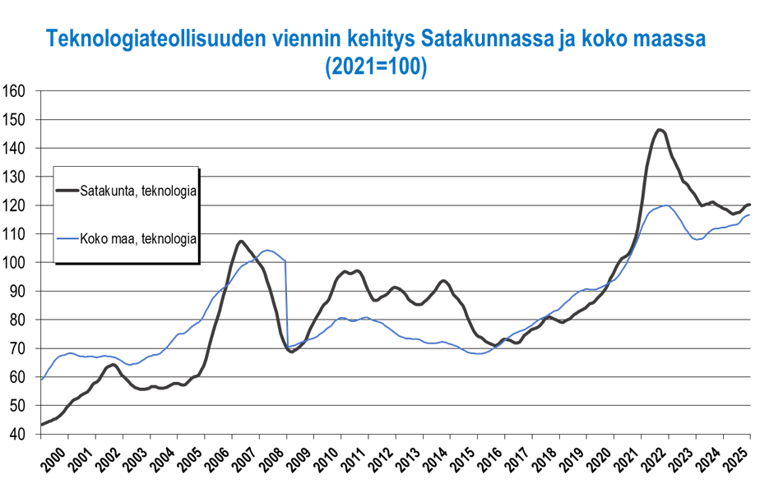
TEOLLISUUDEN SUHDANNEKUVA satakunnassa
Valmistava teollisuus tuotti Satakunnassa liikevaihtoa v. 2025
7,5 miljardia € ja vientiä
4,8 miljardia €
Teollisuudessa tehtiin Satakunnassa v. 2025
16 400 hlötyövuotta
Teknologiateollisuuden viennin arvon kasvu 2000-2025
Satakunta: 152 %
Koko maa keskimäärin: 72 %
Teollisuus on tuottavaa: arvonlisäys/työtunti Satakunnassa, teollisuuden top 5 v. 2023:
Energiantuotanto 266 €/työtunti
Kemiallinen metsäteollisuus 126 €/työtunti
Metallien jalostus ja metallituotteiden valmistus 99 €/työtunti
Kemianteollisuus 88 €/työtunti
Mekaaninen metsäteollisuus 87 €/työtunti
Toimialat keskimäärin 54 €/työtunti
TEOLLISUUDEN kärkialoja tällä hetkellä
Liikevaihdon kasvu heinä-joulukuu 2025
Automaatio ja robotiikka
5,6 %
Metallituotteiden valmistus
4,8 %
Jalostuksen (TOL 05-43)
arvonlisäys/asukas Rauman seutu 3.,
Porin seutu 21., ja Pohjois-Satakunta 16.
(69 seutukuntaa, 2023)
Maakunnittain 2. sija (19:stä) v. 2024
Tilastokeskus ja Satakuntaliitto 2026
Metallien jalostus
3,5 %
17.4.2026

Slide 44
Satakunnan talouskehitys heinä-joulukuu 2025: rakentaminen
Rakentamisessa on jo pitkään vallinnut voimakkaasti hiipuva suhdannekuva. Satakunnassa rakentamisen liikevaihto aleni yhä huomattavasti heinä-joulukuussa 2025. Heikointa kehitys on ollut yli 20 henkilöä työllistävissä yrityksissä. Pienemmissä kokoluokissa syntyi jo osin kasvua. Henkilöstömäärä laski edelleen jonkin verran. Maassa keskimäärin rakennusalan liikevaihdon kehitys oli aiempaa myönteisempää, sillä liikevaihdon nousu jatkui etenkin aivan loppuvuodesta.
Rakennusteollisuus RT ry:n kevään suhdannekatsauksen mukaan viime vuonna rakentaminen väheni 1,5 prosenttia ja täksi vuodeksi odotettavissa on korkeintaan saman verran kasvua. Rakentamisen liikevaihto on noussut, mutta se on tullut pääosin valmistuvista hankkeista, ei uusista aloituksista. Kokonaisuudessaan uudisasuinrakentamisen aloitukset vähenivät viime vuonna tilastohistorian matalimmalle tasolle. Vaikein tilanne on edelleen asuntorakentamisessa, kun taas rakentamisen muissa lajeissa on nähtävissä piristymistä. EK:n mukaan maamme rakentamisen luottamus kääntyi huhtikuussa jälleen laskuun. Indikaattorin huhtikuun lukema oli -19, kun se maaliskuussa oli -15. Luottamus on selvästi pitkän aikavälin keskiarvoa (-9) heikompaa.​

Slide 45
Satakunnan talouskehitys heinä-joulukuu 2025:
Palvelut (kauppa, majoitus- ja ravitsemistoiminta, liike-elämän Palvelut, Luovat alat sekä yksityinen SOTE )
Satakunnan palvelualojen kehitys jatkui vuoden 2025 heinä-joulukuussa edelleen alavireisen vaihtelevana. Liikevaihto on noussut ainoastaan kaupassa sekä luovilla aloilla. Majoitus- ja ravitsemistoiminnan liikevaihto aleni yhä. Liike-elämän palveluidenkin liikevaihto supistui.
Palvelualojen yhteenlaskettu henkilöstömäärä laski jonkin verran heinä-joulukuussa. Kehitys oli toimialojen keskiarvoa vähän heikompaa. Laskua kirjattiin jokaisella alalla, eniten yksityisissä sosiaali- ja terveyspalveluissa sekä majoitus- ja ravitsemistoiminnassa.
Maassa keskimäärin liike-elämän palveluiden liikevaihto kasvoi selvästi. Majoitus- ja ravitsemistoiminnan liikevaihto kohosi jonkin verran. Kaupan ja luovien alojen liikevaihto sen sijaan nousi vain aavistuksen.
EK:n mukaan palveluiden luottamus pysyi miltei ennallaan huhtikuussa. Luottamusindikaattori nousi 0 pisteeseen maaliskuun saldoluvusta -1. Luottamus on heikompaa kuin pitkän aikavälin keskiarvo (+11).​

Slide 46
Satakunnan talouskehitys heinä-joulukuu 2025:
Tukku- ja vähittäiskauppa
Satakunnassa tukku- ja vähittäiskaupan liikevaihto laski aavistuksen vuoden 2025 heinä-syyskuussa, mutta kohosi jälleen vähän loka-joulukuussa. Siten heinä-joulukuussa keskimäärin liikevaihdon nousu jäi hyvin niukaksi. Kuitenkin yli 20 henkilöä työllistävien yritysten liikevaihto nousi vajaat kolme prosenttia. Alle viiden henkilön yritysten liikevaihto taasen laski parisen prosenttia ja 5-19 työntekijän pysyi ennallaan. Henkilöstömäärän lasku jatkui suhteellisen suurena.
Valtakunnallisesti liikevaihdon kehitys oli erisuuntaista kuin Satakunnassa, sillä liikevaihto kohosi koko loppuvuoden ajan voimistuen vuodenvaihdetta kohti mentäessä.
EK:n mukaan maamme vähittäiskaupassa luottamus vahvistui selvästi huhtikuussa. Sen saldoluku on +9, kun maaliskuun lukema oli vielä -1. Luottamus ylitti jo pitkäaikaisen keskiarvonsa (-2).

Slide 47
Satakunnan talouskehitys heinä-joulukuu 2025:
Majoitus- ja ravitsemistoiminta
Satakunnassa majoitus- ja ravitsemistoiminnan liikevaihto laski voimakkaasti korona-aikaan. Pudotus oli toimialojen pahimpia. Toipumisen jatkuminen näyttäisi edelleen odottavan itseään, sillä vuoden 2025 heinä-joulukuussa liikevaihto putosi edelleen. Lasku oli katsauksessa tarkasteltavissa palvelualoista niukasti syvin. Koronaa edeltänyt tasokin on edelleen reaalisesti saavuttamatta, vaikka hintojen nousu on viime vuosina vaikuttanut osaltaan liikevaihtoa kohottavasti. Myönteistä on kuitenkin alle viiden henkilön yritysten liikevaihdon lähes viiden prosentin kasvu. Sen sijaan yli 20 henkilön yritysten liikevaihto laski lähes 28 % ja 5-19 työntekijän yli kolme prosenttia. Taustalla voi vaikuttaa Yyterin hotellin sulkeminen.
Henkilöstöä vähennettiin selvästi, mutta osa laskusta on voinut syntyä henkilöstövuokrausyritysten käytöstä, jolloin niiden käyttö kirjataan liike-elämän palveluihin.
Maassa keskimäärin käänne parempaan näyttäisi tapahtuneen vuoden 2024 syyskesällä. Liikevaihdon nousua on kirjattu koko loppuvuoden 2025 ajan. Satakunnasta poiketen koronaa edeltänyt taso on selvästi ylittynyt.

Slide 48
Satakunnan talouskehitys heinä-joulukuu 2025:
Liike-elämän palvelut
Liike-elämän palveluiden (TOL JLMN) liikevaihto kääntyi Satakunnassa monen muun alan tavoin nousuun vuoden 2021 keväällä. Kasvu jatkui nopeana vuosina 2022-2024. Vuoden 2025 alussa kehitys taantui. Vuoden 2025 heinä-joulukuussa liikevaihto aleni yhä hieman, koska talouden vire ei ole ollut paras mahdollinen. Lasku on syntynyt pääosin alle 20 henkilön yrityksissä. Kysyntä tuki- ja suunnittelupalveluille sekä henkilöstövuokraukselle lienee hiipunut talouden jäähtymisen vuoksi.
On mahdollista, että pitkällä aikavälillä joillain aloilla vuokratyövoiman käyttö on yleistynyt, mikä on näkynyt liike-elämän palveluiden henkilöstömäärän nousuna, mutta vastaavasti laskuna muilla aloilla esim. majoitus- ja ravitsemistoiminnassa.
Valtakunnallisesti alan liikevaihto kehittyi suotuisasti koko vuoden jälkimmäisen puoliskon ajan ja kasvua kertyi katsauksessa tarkasteltavista palvelualoista eniten.

Slide 49
Satakunnan talouskehitys heinä-joulukuu 2025:
Luovat alat
Luoviin aloihin luetaan tässä yhteydessä joukkoviestintä, muotoilu, mainonta, taide, kulttuuriperintö, viihde, urheilu ja käsityöalat. Suhdannevaihtelut heijastuvat varsin vahvasti alan kehitykseen.
Satakunnassa alan liikevaihto kohosi vuoden 2025 heinä-joulukuussa edelleen hieman. Kasvu on syntynyt pääosin yli 20 henkilön yrityksissä, mutta myös alle viiden työntekijän yritysten liikevaihto kasvoi. Sen sijaan 5-19 hengen yritysten liikevaihto supistui. Henkilöstöä alennettiin jonkin verran loppuvuonna.
Valtakunnallisesti liikevaihto kohosi hieman, sillä heinä-syyskuun hienoinen lasku vaihtui loka-joulukuussa selvemmäksi kasvuksi. Vaimeahkon kehityksen taustalla vaikuttanee ainakin kuluttajien luottamuksen lasku, joka lienee pienentänyt kysyntää kulttuuri- ja taidealoilla sekä viihde-elektroniikassa.

Slide 50
Satakunnan talouskehitys heinä-joulukuu 2025:
Yksityiset sosiaali- ja terveyspalvelut
Satakunnassa yksityisten sosiaali- ja terveyspalvelujen henkilöstömäärä laski poikkeuksellisesti koko vuoden 2025 ajan. Lasku on syventynyt vuoden loppua kohti, sillä vuoden 2025 tammi-maaliskuussa pudotusta kirjattiin 2,2 % ja huhti-kesäkuussa supistumista syntyi 4,6 % vuoden 2024 vastaavaan ajanjaksoon verattuna. Laskua on kiihdyttänyt ainakin hyvinvointialueen ostojen väheneminen sekä yleinen kysynnän hiipuminen.
Pitkällä aikavälillä nousu on silti ollut jo kauan toimialojen kärkiluokkaa. Ala työllisti vuoden 2025 lopussa vajaan neljänneksen enemmän väkeä kuin vuonna 2015.

Slide 51
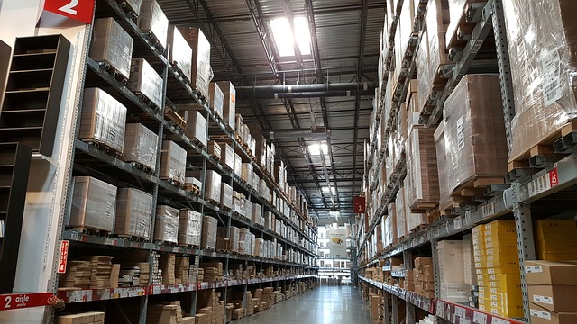
Liikevaihdon toimialoittainen kehitys Satakunnassa
Satakunnan talouskehitys heinä-joulukuu 2025:
KEHITYS SATAKUNTA VS. KOKO MAA KESKIMÄÄRIN
KEHITYS SATAKUNTA VS. KOKO MAA KESKIMÄÄRIN
HEINÄ−JOULUKUUSSA 2025 (SATAKUNTA ALLEVIIVATTU, JOS PAREMPI):
  Kaikki toimialat yhteensä (Satakunta -2,2 % / Koko maa 2,3 %)
  Teollisuus yhteensä (Satakunta -4,7 % / Koko maa 0,9 %)
  Elintarviketeollisuus (Satakunta -6,8 % / Koko maa 4,9 %)
  Metsäteollisuus (Satakunta -8,3 % / Koko maa -5,3 %)
  Kemikaalien sekä kumi- ja muovituotteiden valmistus (Satakunta -4,6 % / Koko maa 7,0 %)
  Teknologiateollisuus yhteensä sis. telakat (Satakunta -3,3 % / Koko maa 1,7 %)
    Metallien jalostus (Satakunta 3,5 % / Koko maa -4,5 %)
    Metallituotteiden valmistus (Satakunta 4,8 % / Koko maa 2,7 %)
    Koneiden ja laitteiden valmistus (Satakunta 3,0 % / Koko maa 3,2 %)
    Elektroniikka- ja sähkötuotteiden valmistus (Satakunta 3,2 % / Koko maa 1,6 %)

Slide 52

Liikevaihdon toimialoittainen kehitys Satakunnassa
Satakunnan talouskehitys heinä-joulukuu 2025:
KEHITYS SATAKUNTA VS. KOKO MAA KESKIMÄÄRIN
KEHITYS SATAKUNTA VS. KOKO MAA KESKIMÄÄRIN
HEINÄ−JOULUKUUSSA 2025:
  Rakentaminen (Satakunta -10,2 % / Koko maa 3,6 %)
  Tukku- ja vähittäiskauppa (Satakunta 0,3 % / Koko maa 1,8 %)
  Majoitus- ja ravitsemistoiminta (Satakunta -2,1 % / Koko maa 3,0 %)
  Liike-elämän palvelut (Satakunta -2,0 % / Koko maa 4,7 %)
  Luovat alat (kulttuuri- ja käsityöalat) (Satakunta 1,4 % / Koko maa 0,6 %)

Slide 53
Satakunnan talouskehitys heinä-joulukuu 2025:
liikevaihdon kasvukatsaus

Slide 54
Satakunnan talouskehitys heinä-joulukuu 2025:
liikevaihdon kasvukatsaus

Slide 55
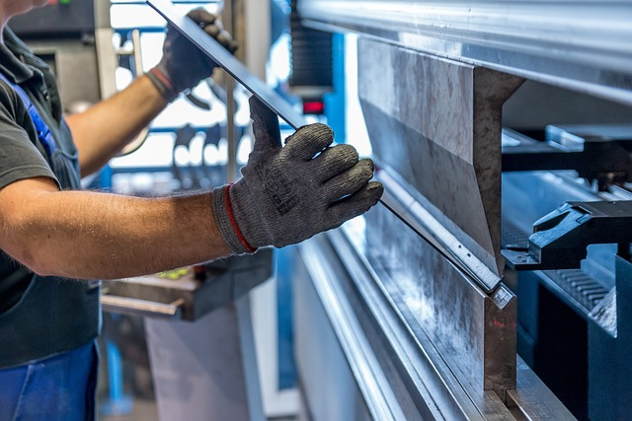
SUMMA SUMMARUM, SATAKUNNAN SUHDANNEKEHITYS 7-12/2025:
PLUSSAT
+ Maakunnan yritysten liikevaihto kasvussa loka-joulukuussa
+ Teknologiateollisuudessa henkilöstöä lisättiin, ala yleisesti nousussa aivan loppuvuodesta
+ Metallituotteiden valmistuksen liikevaihto nousussa
+ Konepajat yhä vauhdissa
+ Elektroniikka- ja sähkötuotteiden valmistus vireässä vedossa
+ Meriteollisuus myötätuulessa, väkeä lisätty
+ Automaatio ja robotiikka hyvässä iskussa
MIINUKSET
- Elintarviketeollisuuden kehitys poikkeuksellisen kehnoa
- Metsäteollisuus yhä alamäessä
- Kemianteollisuudessa edelleen hyvin alavireinen suhdannekuva
- Rakentamisen tilanne edelleen kehno
- Palvelualat yleisesti laskussa, poikkeuksena luovat alat ja osin kauppa

Slide 56
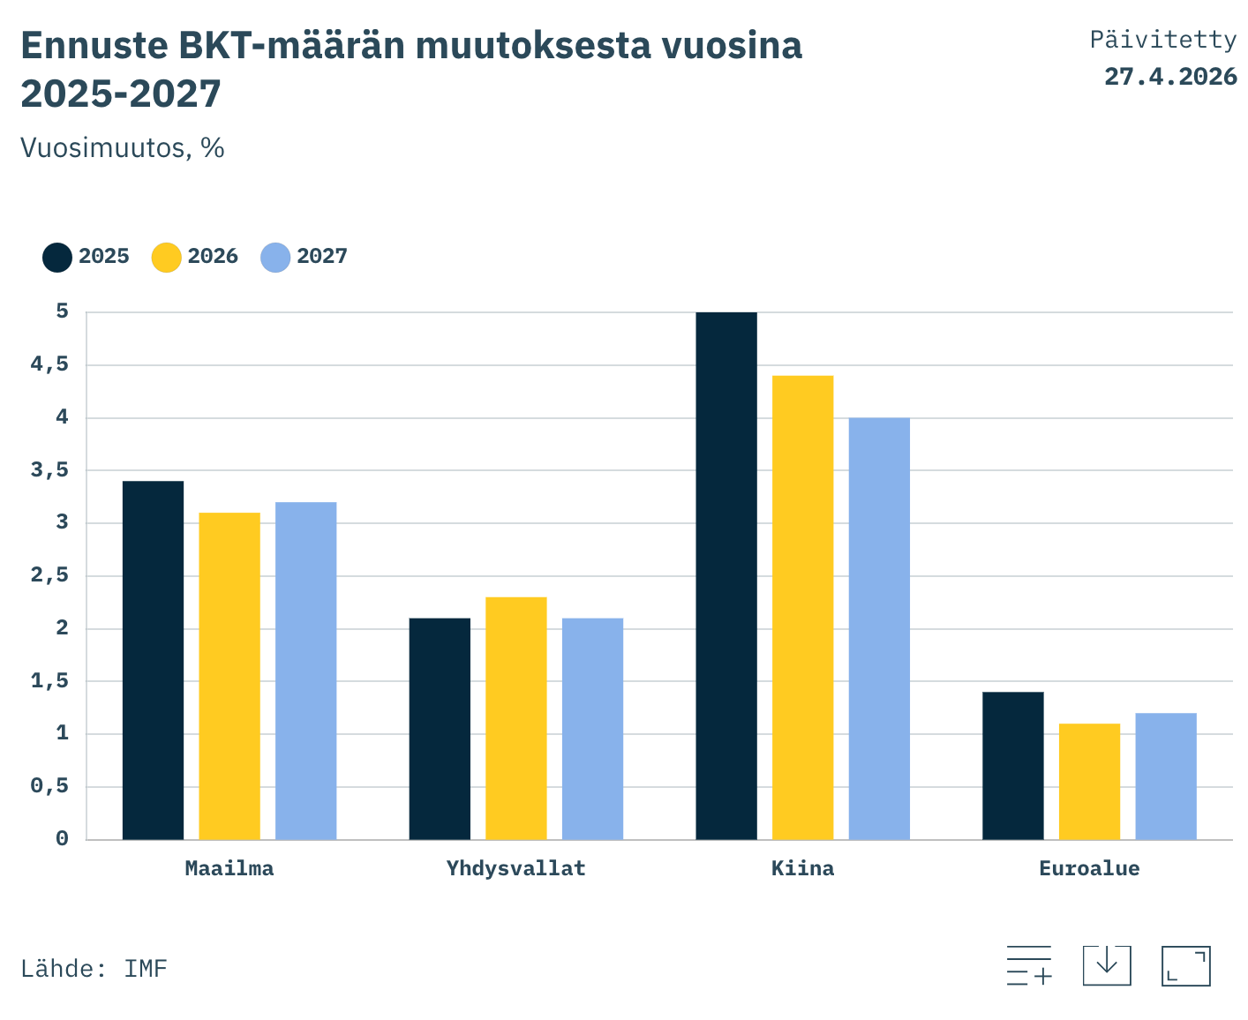
Talouden kehityksessä epävarmuutta ilmassa
Maailmantalouden kasvunäkymissä laimentumista
  IMF:n leikkasi maailmantalouden kasvuennustetta tälle vuodelle huhtikuun katsauksessaan. Maailmantalouden ennustetaan kasvavan tänä vuonna 3,1 prosenttia, kun tammikuussa odotettiin 3,3 prosentin kasvua.
  IMF varoittaa, että maailmantalous voi suistua raiteiltaan Lähi-idän sodan vuoksi. Konflikti myllertää hyödykemarkkinoita ja nostaa hintoja.
  IMF leikkasi myös euroalueen kasvuennustetta tälle vuodelle 0,2 prosenttiyksiköllä 1,1 prosenttiin. Saksan talouden odotetaan kasvavan 0,8 prosenttia, Ranskan 0,9 prosenttia, Espanjan 2,1 prosenttia ja Italian 0,5 prosenttia. Suomen talous kasvaisi 1,0 prosenttia.
  Euroalueen ulkopuolella Britannian talouden odotetaan nyt kasvavan 0,8 prosenttia tänä vuonna, mikä on jyrkkä pudotus vuoden alussa ennustetusta 1,3 prosentin kasvusta.

Slide 57
Talouden kehityksessä epävarmuutta
EK:n mukaan suhdanteet vahvistuivat hieman alkuvuonna, Yrittäjien pk-yritysbarometrissa käänne huonompaan
  EK:n huhtikuussa tekemän suhdannebarometrin mukaan Suomen elinkeinoelämän suhdannekuva vahvistui jonkin verran alkuvuonna, vaikka monien toimialojen tilanne onkin vielä heikko. Voimakkaimmin paranivat teollisuuden suhdanteet, kun tuotanto kasvoi laajalti ja myös henkilöstöä lisättiin vähän. Palveluissa ja erityisesti rakentamisessa kokonaiskuva on selvästi heikompi.
  Näkymät lähikuukausille ovat uudelleen vaatimattomammat. Kaikkien päätoimialojen suhdannenäkymät ovat lähellä nollaviivaa eikä suuria muutoksia odoteta. Tuotannon kasvu kuitenkin jatkuisi teollisuudessa melko yleisesti. Palveluissa loiva nousu jatkuisi, ja nyt myös rakentamisen tuotanto voisi vähän kasvaa. Henkilöstön määrä kasvaisi lähikuukausina ainoastaan teollisuudessa – muilla päätoimialoilla lasku loivenisi.
  Suomen Yrittäjien ja Finnveran kevään 2026 pk-yritysbarometrin mukaan maamme pk-yritysten suhdanneodotukset laskivat hieman viime syksystä päätyen takaisin vuoden takaiselle tasolleen. Yhdysvaltojen asettamat tullit ja kansainvälisten suhteiden kiristyminen, Venäjän hyökkäyssodan jatkuminen sekä yleinen geopoliittinen epävakaus käänsivät odotukset laskuun vuoden 2025 jälkimmäisellä puoliskolla. Myös odotuksia vaisumpi kotimainen kulutuskysyntä heikentää pk-yritysten näkymiä suhdanteen kehityksestä. Nyt suhdannenäkymien saldoluku saa arvon yksi. Pk-yrityksistä 23 % arvioi suhdanteiden paranevan seuraavien 12 kuukauden aikana ja 23 % uskoo niiden heikkenevän. Yli puolet pk-yrityksistä arvioi suhdanteiden pysyvän samana. Syksyn 2025 barometrissa parempia suhdanteita ennakoivia oli yksi prosenttiyksikkö enemmän ja heikkeneviä suhdanteita ennakoivia kaksi prosenttiyksikköä vähemmän. Pk-yritysten suhdanneodotukset ennakoivat siis Suomen taloudelle suunnilleen vastaavaa tai hieman heikompaa kehitystä kuin suurin osa talousennusteista. Sekä talouden tilaan että pk-yritysten odotuksiin liittyy joka tapauksessa edelleen poikkeuksellisen merkittävää epävarmuutta, kuten on ollut keväällä 2020 alkaneesta koronapandemiasta lähtien.
  Pk-yritysbarometrissa Satakunnan yritysten suhdanneodotukset ovat myös heikentyneet ja odotuksia kuvaava saldoluku on 0, joka on vähän heikompi kuin koko maassa keskimäärin. Satakunnan alueen yleiset suhdannenäkymät ovat siten koko maan keskitasoa hieman heikommat. Lisäksi arviot liikevaihdon, kannattavuuden ja innovaatioiden kehityksestä jäävät hieman keskimääräisestä tasosta.

Slide 58
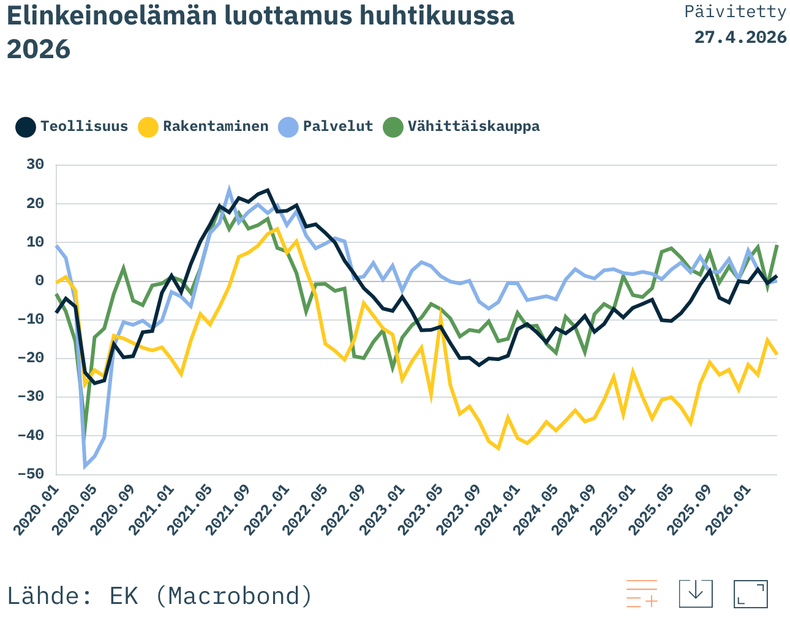
Suomen elinkeinoelämän luottamus vahvistui vähän huhtikuussa. Rakentamisen luottamus laski, mutta muiden toimialojen indikaattorit vahvistuivat hieman. ”Talouden epävarmuus on suurta, mutta valtaosalla suomalaisyrityksistä tuotanto ja myynti ovat olleet pienessä kasvussa alkuvuoden aikana”, EK:n pääekonomisti Penna Urrila sanoo.
Teollisuuden luottamusindikaattori vahvistui hieman huhtikuussa. Se nousi saldolukuun +1, kun maaliskuun lukema oli -1 pistettä. Luottamus on lähellä pitkän aikavälin keskiarvotasoa (0).​
Rakentamisen luottamus painui jonkin verran heikommaksi huhtikuussa. Luottamusindikaattorin uusin lukema on -19, kun se oli maaliskuussa -15. Luottamus on edelleen pitkän aikavälin keskiarvoa (-9) heikompaa.​
Palveluiden luottamus pysyi lähes ennallaan. Luottamusindikaattorin uusin lukema on 0, kun edelliskuun tarkistettu luku oli -1. Luottamus on heikompaa kuin pitkän aikavälin keskiarvo (+11).​
Vähittäiskaupan luottamusindikaattori vahvistui huhtikuussa. Sen saldoluku on nyt +9, kun maaliskuun lukema oli -1. Luottamus nousi samalla yli pitkäaikaisen keskiarvonsa (-2).

Slide 59
Teknologiateollisuuden tilauskanta kasvanut telakoiden ansiosta
Teknologiateollisuus ry:n mukaan vuoden 2025 viimeinen kvartaali oli teknologiateollisuudessa poikkeuksellisen vahva. Siihen verrattuna teknologiateollisuuden uudet tilaukset laskivat lähes neljänneksellä tammi–maaliskuun aikana. Tämä oli odotettavissa, koska edelliselle kvartaalille kohdistui muun muassa erittäin merkittäviä meriteollisuuden tilauksia. Vuodentakaiseen verrattuna uusien tilausten kertymässä oli alkuvuonna kasvua 11 prosenttia. Tilauskannat heikkenivät aavistuksen vuoden loppuun verrattuna, mutta kasvoivat lähes viidenneksellä vuoden takaiseen verrattuna.
Tilauskertymää voi kuvata maltilliseksi. Alkuvuosi ei ole tarjoillut merkittävää kasvua, mutta vertailukvartaalin vahvuus ja maailmantilanteen epävarmuus huomioiden kokonaisuus on siedettävällä tasolla.
Kysymyksiä herättää teknologiateollisuuden suurimman päätoimialan eli kone- ja metallituoteteollisuuden tilanne: jos uusien tilausten kertymää tarkastellaan ilman meriteollisuuden merkittäviä tilauksia, kertymä laski hieman vuodentakaiseen verrattuna. Nimenomaan suhdannetilannetta arvioitaessa tämä on merkittävä asia. Lasku voi olla kausivaihtelun piikkiin menevää heiluntaa, mutta herättää toisaalta pientä huolta, painaako maailmantalouden epävarmuus kuitenkin kysyntää tällä hetkellä.
Yleistä kysyntätilannetta mittaava tarjouspyyntöjen saldoluku nousi alkuvuoden aikana ja oli huhtikuussa 14. Saldoluku ei ole ollut näin korkealla tammikuun 2022 jälkeen. Kysynnän piristyminen näyttäisi tämän perusteella jatkuneen alkuvuoden aikana. Viime vuodesta alkaen yritysten viesti on ollut, että tarjouspyyntöjä kyllä tulee, mutta lopulliset ostopäätökset ovat pitkän harkinnan ja viivyttelyn takana. Yleisen epävarmuuden vuoksi kukaan ei uskalla tilata, vaikka tarvetta olisi. Siten tarjouspyyntöjen saldoluvun piristyminen ei välttämättä näy suoraan uusien tilausten kertymässä.

Slide 60
